Slide 1
Profielkeuzevoorlichting
3 (t)vwo
Notes:
Welkom ouders en leerlingen op deze avond over Profielkeuze en alles wat daarbij komt kijken.
Ik ben Michaele Eijsink, decaan op het RSG Slingerbos en Levant voor het VWO en voor HAVO.
Een voorlichtingsavond via Teams is een nieuwe ervaring voor mij, voor u misschien ook. We doen ons best om het zo goed mogelijk te laten verlopen. Maar als er even iets hapert, dan bij voorbaat excuses.
Mocht u vragen willen stellen tijdens mijn verhaal, dan kan dat alleen via de chatfunctie. Ik kan u niet horen en de meesten ook niet zien. Maar mijn co-piloot Sonja Harten is stand-by om de belangrijkste vragen aan mij door te spelen.
Wanneer er nog vragen onbeantwoord blijven, dan kunt u na deze avond ook altijd per email contact opnemen.

Slide 2
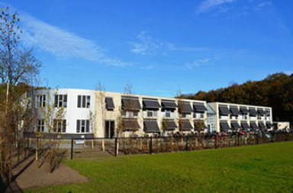
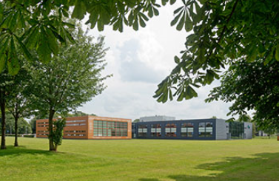
Waar gaan we het over hebben?
Profielkeuzeproces
De profielen
De Tweede fase (bovenbouw)
Belangrijke data - activiteiten
Notes:
Waar ga ik het vanavond allemaal over hebben?
We staan even stil bij het proces van kiezen. Hoe doe je dat bij zo’n belangrijke keuze.
Dan krijgt u natuurlijk feitelijke informatie over de 4 profielen die uw kind in klas 4 kan volgen.
Die overstap van klas 3 naar klas 4 houdt meer veranderingen in dan alleen een keuze van vakken.
En tenslotte nog een paar belangrijke data en emailgegevens van de decanen.

Slide 3
Het Profielkeuzeproces
Loopbaan =
Persoonlijke groei
Menswording
Valkuil voor ouders:
je mag het helemaal zelf uitzoeken
jij moet mijn ambities waarmaken
Wat wel: wat past bij jou en hoe kan ik jou helpen om dat te ontdekken?
Kiezen = gevoel # beslissen = ratio
Notes:
Eerst maar eens dat profielkeuzeproces.
Uw kind staat voor een belangrijke keuze, maar dat is een keuze in een doorlopend proces van ontdekking, ontwikkeling en groei. Ouders en docenten spelen daarbij in deze fase een belangrijk rol.
De profielkeuze is niet de eerste belangrijke beslissing die genomen moet worden en zal zeker ook niet de laatste zijn. Het keuzeproces vraagt in ieder geval tijd en reflectie: kijk naar jezelf en naar de mogelijkheden.
Bedenk dat keuzes meestal gemaakt worden op basis van gevoel, maar voor een weloverwogen beslissing is een onderbouwing met feiten en argumenten belangrijk. Daar kunt u uw kind bij helpen.
Uw kind is namelijk nog niet goed in staat om de consequenties van zijn keuzes te overzien. Daarom is helpen in de vorm van bevragen, stimuleren en bespreken belangrijk.

Slide 4
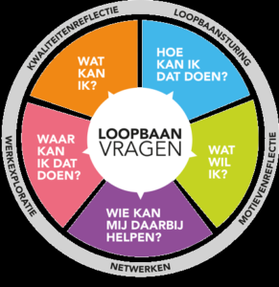
Loopbaan Oriëntatie en Begeleiding
Hoe kunnen ouders/docenten helpen?
Kennisoverdracht
Ervaren, onderzoeken, ontdekken
Actief routes wijzen en feedback geven
Inspiratie en sturing bieden
Vragen stellen
Leer ver-woorden, ver-beelden
Help je kind om zijn/haar beste zelf te worden.
Notes:
Je kunt alleen kiezen op basis van wat je nú weet. Doe je dat zo goed mogelijk, dan mag je tevreden zijn.
Belangrijk is: met welke vakken kan ik straks mijn diploma halen?
Belangrijk is ook: welke vakken vind ik interessant / belangrijk?
Wat vind ik belangrijk voor mijn toekomst (opleiding/beroep). Een keuze voor globaal een richting is nu vaak al prima. Je kunt en hoeft nu nog niet alles te weten!
Voor de leerling:
Ontdek, ervaar, praat over wat je ontdekt. Leer wat bij jou past en wie jij bent. Dat kost tijd, dus daar mag je gerust een paar nachtjes over slapen.
Niet: wat kiezen mijn klasgenoten? Welke leraar is leuk?
Wel: waar kom ik mijn bed voor uit? Wat kan ik goed? Wat kan ik allemaal met het profiel?

Slide 5
Opbouw profiel
Gemeenschappelijk deel: vakken die alle leerlingen volgen
Profieldeel: altijd 4 vakken horend bij het profiel
Keuzedeel: 1 vak
Extra vak: niet verplicht!
Notes:
Pakt u het profielkeuzeformulier erbij als u dat heeft uitgeprint of op een tweede device in beeld heeft
Spreekt voor zich!

Slide 6
Gemeenschappelijk deel
Nederlands
Engels
2e moderne vreemde taal (Du of Fra)
Maatschappijleer (tto in engels)
Culturele kunstzinnige vorming
Lichamelijke opvoeding (tto in engels)
Wetenschapsoriëntatie (regulier)
Global perspectives and research (tto)
Profielwerkstuk
Notes:
Dit is de basis, waarvan we met z’n allen hebben besloten dat dit voor elke vwo-leerling belangrijk is om die persoonlijke ontwikkeling te stimuleren.
Draagt bij aan goed functioneren in het Hoger Onderwijs (HBO en Universiteit); vakken zoals Nederlands en Engels en Wetenschapsoriëntatie.
Algemene Ontwikkeling: Maatschappelijke en Culturele kennis en vaardigheden.
Burgerschap: Oriëntatie op de Samenleving en deel kunnen nemen aan die samenleving als een verantwoordelijke en zelfredzame burger.
Gezondheid / Welzijn: o.a. sport.

Slide 7
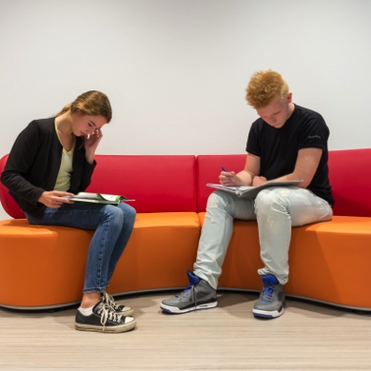
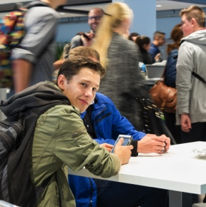
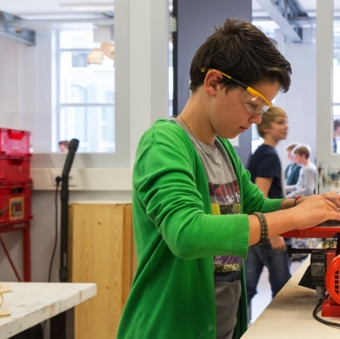
De profielen
Cultuur & Maatschappij
Economie & Maatschappij
Natuur & Gezondheid
Natuur & Techniek
Notes:
Dan de 4 profielen.
Waarom profielen en geen vrije keuze? Met een profiel weet je van te voren in welke richtingen de leerling aansluiting met het hoger onderwijs heeft. De leerling kan geen combinatie van vakken kiezen, waar je net niks mee kunt.
Twee maatschappijprofielen, waar veel samenhang in zit.
Twee natuurprofielen, waar veel samenhang in zit.
Soms kun je met dezelfde gekozen vakken in twee profielen terecht komen. Dan spreken we van een ‘dubbelprofiel’
We gaan de profielen één voor één verder bekijken.

Slide 8
Cultuur & Maatschappij
Mogelijke richtingen:
Opvoeding &Onderwijs
Taal & Communicatie
Cultuur & Kunst
Gedrag & Maatschappij
Rechten
Bestuur & Beleid
Filosofie/Theologie/Geschiedenis
Media/Journalistiek
Notes:
Het eerste profiel in de kolom links:
Wat kun je zoal met dit CM profiel?
Dit zijn richtingen waarmee je in het hoger onderwijs met dit profiel aansluiting hebt.
Past dit profiel bij uw kind? Dan is dit misschien een goede keuze.

Slide 9
Cultuur & Maatschappij
Profielvakken
 Geschiedenis
 Wiskunde A/C
Maatschappijvak: 1 kiezen
 Aardrijkskunde
 Economie
Cultuurvak: 1 kiezen
 Frans
 Duits
 Filosofie
Notes:
Dit zijn de vakken en keuzemogelijkheden binnen dit profiel:
2 Verplicht: Geschiedenis en WiskundeA
(wiskunde C kan in de 4e nog niet gekozen worden;
start met dezelfde stof als WiskundeA).
1 Maatschappijvak: ak of eco
1 Cultuurvak: fa – du – kubv – fi.
NB: je kunt een vak maar één keer kiezen, dus fa in gemeenschappelijk deel, dan géén fa in profieldeel.
NB: als je hier economie kiest en fa/du, dan heb je een dubbelprofiel.

Slide 10
Economie & Maatschappij
Mogelijke richtingen:
(Bedrijfs-)economie
Rechten
Bestuur en beleid
Marketing en Communicatie
International business
Onderwijs
Veiligheid
Notes:
Wat kun je met het profiel EM?
Hetzelfde als met CM, maar er komen een paar richtingen bij die beter aansluiten bij het EM-profiel. Vooral op het economische vlak.

Slide 11
Economie & Maatschappij
Profielvakken
 Geschiedenis
 Economie
Profieldeel: 1 kiezen
 Wiskunde A
 Wiskunde B
Profieldeel: 1 kiezen
 Frans
 Duits
 Aardrijkskunde
 Bedrijfseconomie
Notes:
Dit zijn de vakken:
2 verplicht: geschiedenis en economie
1 wiskunde verplicht: A of B
A voor de economische en bestuurlijke kant,
B voor de meer wiskundige richtingen binnen economische spectrum
1 profielkeuzevak: fa – du – ak - beco
Kies je voor een meer ‘talige kant’ dan is ak of een mvt bijvoorbeeld een mooi profielkeuzevak.
Kies je voor ondernemerschap of de meer cijfermatige kant, dan is beco een mooie aanvulling in je profiel.
NB. Als je hier fa/du kiest als profielvak heb je een dubbelprofiel.

Slide 12
Natuur & Gezondheid
Mogelijke richtingen:
Natuur
Aarde en Milieu
Landbouw
Sport
Gezondheidszorg
Voeding
Onderwijs
Veiligheid
Notes:
Wat kun je zoal met dit profiel:
Veel wat je ook kunt met CM, maar typisch voor dit profiel zijn deze richtingen.

Slide 13
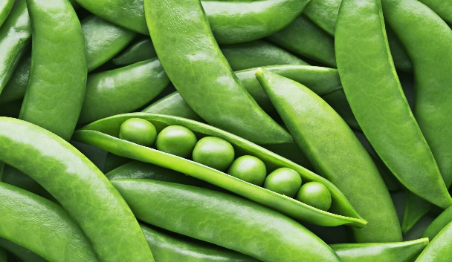
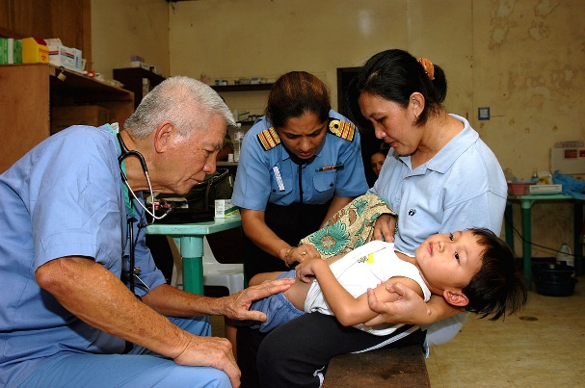
Natuur & Gezondheid
Profielvakken:
 Scheikunde
 Biologie
Profieldeel: 1 kiezen
 Wiskunde A
 Wiskunde B
Profieldeel: 1 kiezen
 Aardrijkskunde
 Natuurkunde
 Onderzoek en Ontwerpen
Notes:
In dit profiel meer exacte vakken:
2 Verplicht: Scheikunde en Biologie
1 Wiskunde: A of B
1 Profielvak: ak – na – O&O
NB: voor Medische Studies is Natuurkunde verplicht.

Slide 14
Natuur & Techniek
Mogelijke richtingen:
Aarde en milieu
Exact & Informatica
Ontwerp & Constructie
Logistiek
Onderwijs
Veiligheid
Notes:
Met dit profiel kun je ook veel van wat je met CM kunt, maar typisch voor dit profiel zijn deze richtingen:

Slide 15
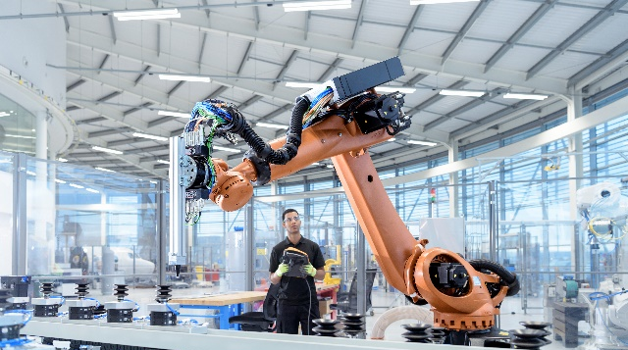
Natuur & Techniek
Profielvakken
 Wiskunde B
 Natuurkunde
 Scheikunde
Profieldeel: 1 kiezen
 Natuur, Leven & Technologie
 Wiskunde D
 Onderzoek en Ontwerp
Notes:
De vakken in dit profiel zijn allemaal exact:
3 Verplicht: Wiskunde B, Natuurkunde en Scheikunde.
1 profielvak: NLT, WiskundeD of O&O.
NB WiskundeD wordt digitaal aangeboden. Dus dat betekent veel zelfstudie.
Met O&O kies je voor Technasium, hier zijn extra kosten aan verbonden (zie formulier).
NB Op het profielkeuzeformulier kun je vinden welke beperkingen er zijn in combinaties: zo kun je niet NLT en KuBV in combinatie kiezen.

Slide 16
Vrij keuzevak: kies 1 vak
Keuzemogelijkheden wisselen per profiel.
Verdieping óf verbreding.
Beperkingen in combinaties (roostertechnisch).
In gemeenschappelijk deel, profieldeel of als keuzevak? Het gaat altijd om hetzelfde vak!
Notes:
Tenslotte kies je één vak in het vrije deel:
Dat vak mag in het verlengde liggen van het profiel, maar kan ook een verbreding zijn van het profiel, dus afwijkend ervan.
Waar je een vak ook kiest, in het gemeenschappelijk deel, in het profieldeel of in het vrij deel: het is altijd hetzelfde vak!
Niet alles is mogelijk: om vakinhoudelijke redenen of roostertechnische redenen;
Bijv. WiskundeD kan niet zonder WiskundeB, want dit ligt in het verlengde van elkaar.
Of NLT en KuBV, die worden altijd tegelijkertijd ingeroosterd.

Slide 17
Vrij keuzevak: kies 1 vak
CM | EM | NG | NT
Aardrijkskunde Duits Economie Filosofie Frans Kunst BV | Aardrijkskunde Filosofie Informatica Kunst BV Bedrijfseconomie | Aardrijkskunde* Economie Filosofie* Informatica NLT** Natuurkunde O&O* / ** Kunst BV** | Biologie Informatica NLT** Wiskunde D* O&O* / ** Kunst BV**
* niet mogelijk in combinatie met elkaar ** niet mogelijk in combinatie met elkaar Bij te kleine aantallen kan een vak niet doorgaan; oordeel is aan school Aan het vak O&O zijn extra kosten verbonden (€ 100,- p jr) NB: de exacte keuzeregels staan op het profielkeuzeformulier
Notes:
Dit zijn de keuzemogelijkheden per profiel.
Restricties in combinaties zijn er vooral in de N-profielen.
Zijn er te weinig leerlingen die voor een vak kiezen, dan kan het vak niet doorgaan!

Slide 18
Extra vak
Keuze: niet verplicht!
Wordt niet ingeroosterd = zelfstudie!
motivatie
capaciteiten
planning
zelfstandigheid
NB: Niet alle vakken zijn mogelijk als extra vak!
Notes:
Voor die leerlingen die nog wat extra’s aankunnen: een extra vak.
Let wel: dit is niet verplicht en het wordt niet ingeroosterd. Dat betekent dat je vaak niet alle lessen kunt volgen en dat je veel zelf moet doen.
Dat lukt bij sommige vakken beter dan bij andere vakken.
Er wordt veel van de zelfstandigheid en motivatie van de leerling gevraagd. Maar wie dat graag wil proberen en dat aankan, willen we de mogelijkheid bieden. In overleg met de vakdocenten kijken we aan het begin van de 4e klas hoe je dit kunt organiseren.
Soms kan het goed zijn om een vak extra te volgen als back-up: als je twijfelt aan de haalbaarheid van een vak heb je een reservevak achter de hand en kun je na een jaar definitief beslissen.

Slide 19
Nieuwe (onbekende) vakken
Maatschappijleer*
Culturele Kunstzinnige Vorming (CKV)*
Natuur, Leven & Technologie (NLT)*
Onderzoek en Ontwerpen (O&O)*
Informatica*
Filosofie**
Bedrijfseconomie**
Global Perspectives and Research (GPR)
Wetenschapsoriëntatie (WOR)
* = Schoolexamen (SE) - ** = Centraal schriftelijk eindexamen (CSE)
Notes:
Er zijn allerlei nieuwe vakken voorbijgekomen. Wat die vakken precies inhouden kun je lezen in het vakkenboekje VWO, te vinden bij de Downloads - decanaat op de website.
Een aantal van die vakken worden met een Schoolexamen afgesloten. . Dit zijn soms ‘doe-vakken’, waarbij je modulair werkt, soms met anderen samen, aan projecten.
Andere vakken worden met een Centraal Schriftelijk Eindexamen afgesloten.
En GPR en WO zijn vakken die je voorbereiden op Wetenschappelijk Onderwijs en het schrijven van je Profielwerkstuk.

Slide 20
4 vwo = bovenbouw = tweede Fase = examenspoor
Kernvakken wiskunde, Nederlands, Engels
Nieuwe vakken, nieuwe docenten
Andere manier v. werken: tempo, verdieping, zelfstandigheid
Clusters i.p.v. klassen
Aansluiting hoger onderwijs
Notes:
De onderbouw kun je als fundament en als oriëntatie beschouwen.
Vanaf klas 4 werk je naar het examen toe. Dat betekent ook dat bij verschillende vakken in klas 4 al cijfers mee kunnen tellen voor je eindlijst.
Extra belangrijk zijn de kernvakken: Nederlands, Engels en Wiskunde. Voor deze vakken mag je maximaal voor 1 vak een 5 hebben. Bij de keuze van je profiel is het verstandig daar rekening mee te houden.
Je krijgt nieuwe vakken en vaak andere docenten, die gespecialiseerd zijn in het examenprogramma.
En je werkt op een andere manier: het tempo gaat omhoog, er is meer verdieping en er wordt meer van je zelfstandigheid gevraagd. Dit alles om je goed voor te bereiden op het Hoger Onderwijs, zodat de aansluiting goed verloopt.
Ieder kiest zijn eigen pakket en daarom is het onderwijs anders georganiseerd: voor de basisvakken zit je in een vaste klas, voor de keuzevakken zit je in een cluster: een groepje leerlingen dat hetzelfde keuzevak heeft als jij.

Slide 21
Belangrijke data/activeiten
oktober Eerste kennismaking met profielkeuze
23 november Ouder- en leerlingavond profielkeuze
12 januari Vakkenvoorlichting
januari 2021 Vakadviezen
5 februari 2021 Voorlopige profielkeuze
februari/maart Voorlichting leerlingen uit bobo
5 april 2021 Definitieve keuze
Notes:
Dit zijn de belangrijke data in het keuzeproces:
Je ziet dat er nog een aantal activiteiten op het programma staan.
Er zijn een paar vakken pas net begonnen, zoals economie en scheikunde, je krijgt van de vakdocenten nog uitleg over hun vak in de bovenbouw. Daarnaast zijn er natuurlijk de mentorlessen waar je samen met je mentor stilstaat bij verschillende aspecten van het maken van deze keuze.
Je hoeft het dus nu nog niet te weten, sterker: het is verstandig om nu nog niets definitief in je hoofd vast te zetten;
Neem de tijd om te ervaren, te onderzoeken en te ontdekken. Om erover in gesprek te gaan en er nog eens een nachtje over te slapen.

Slide 22
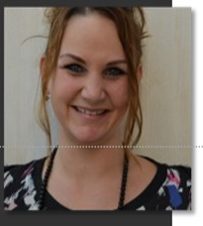
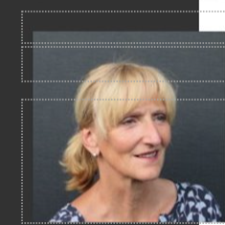
De decanen havo / vwo
Martine Wessel en Michaële Eijsink
m.wessel@rsgsl.nl / m.eijsink@rsgsl.nl
Handige website:
www.studiekeuze123.nl
Notes:
Zijn er nog vragen?
Het is veel informatie in korte tijd die voorbij komt. Als dit te snel ging:
Deze presentatie komt binnenkort bij de Downloads – decanen op de website van de school te staan.
U mag bij vragen ook een email sturen naar mij: m.eijsink@rsgsl.nl

